Slide 1

前端框架介绍
Notes:
Web应用允许使用浏览器提供的api实现将数据存储到用户的电脑上。

Slide 2
概述
本章分为5部分
1：mvc
2：mvp
3：mvvm
4：vue
5：react

Slide 3
GUI程序所面临的问题
图形界面的应用程序提供给用户可视化的操作界面，这个界面提供给数据和信息。用户输入行为（键盘，鼠标等）会执行一些业务逻辑，可能会导致对应用程序数据的变更，数据的变更自然需要用户界面的同步变更以提供最准确的信息。例如用户对一个电子表格重新排序的操作，应用程序需要响应用户操作，对数据进行排序，然后需要同步到界面上。
在开发应用程序的时候，以求更好的管理应用程序的复杂性，基于职责分离（Speration of Duties）的思想都会对应用程序进行分层。在开发图形界面应用程序的时候，会把管理用户界面的层次称为View，应用程序的数据为Model。Model层对应用程序的业务逻辑无知，只保存数据结构和提供数据操作的接口。
Notes:
第三个参数的属性指定了是否需要更高的精度，位置的过期时间等等；

Slide 4
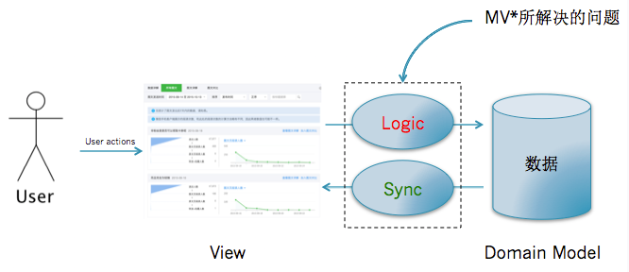
GUI程序所面临的问题
有了View和Model的分层，那么就有了两个问题：
响应用户操作的业务逻辑（例如排序）的管理。
View如何同步Model的变更。
带着这两个问题开始探索MV*模式，会发现这些模式之间的差异可以归纳为对这两个问题处理的方式的不同。
Notes:
第三个参数的属性指定了是否需要更高的精度，位置的过期时间等等；

Slide 5
Mvc
Notes:
Web应用允许使用浏览器提供的api实现将数据存储到用户的电脑上。

Slide 6
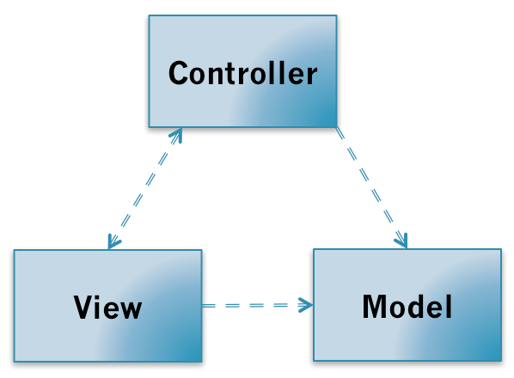
mvc
用户的对View操作以后，View捕获到这个操作，会把处理的权利交移给Controller（Pass calls）；Controller接着会执行相关的业务逻辑，这些业务逻辑可能需要对Model进行相应的操作；当Model变更了以后，会通过观察者模式（Observer Pattern）通知View；View通过观察者模式收到Model变更的消息以后，会向Model请求最新的数据

Slide 7
mvc
View是把控制权交移给Controller，自己不执行业务逻辑。
Controller执行业务逻辑并且操作Model，但不会直接操作View，可以说它是对View无知的。
View和Model的同步消息是通过观察者模式进行。
Notes:
Model的更新是通过观察者模式告知View的，具体表现形式可以是Pub/Sub或者是触发Events。而网上很多对于MVC的描述都没有强调这一点。通过观察者模式的好处就是：不同的MVC三角关系可能会有共同的Model，一个MVC三角中的Controller操作了Model以后，两个MVC三角的View都会接受到通知，然后更新自己。保持了依赖同一块Model的不同View显示数据的实时性和准确性。
EXPRESS ON MVC

Slide 8
mvc
优点：
把业务逻辑全部分离到Controller中，模块化程度高。当业务逻辑变更的时候，不需要变更View和Model，只需要Controller换成另外一个Controller就行了（Swappable Controller）。
观察者模式可以做到多视图同时更新。

Slide 9
mvc
缺点：
Controller测试困难。因为视图同步操作是由View自己执行，而View只能在有UI的环境下运行。在没有UI环境下对Controller进行单元测试的时候，Controller业务逻辑的正确性是无法验证的：Controller更新Model的时候，无法对View的更新操作进行断言。
View无法组件化。View是强依赖特定的Model的，如果需要把这个View抽出来作为一个另外一个应用程序可复用的组件就困难了。

Slide 10
Mvp
Notes:
Web应用允许使用浏览器提供的api实现将数据存储到用户的电脑上。

Slide 11
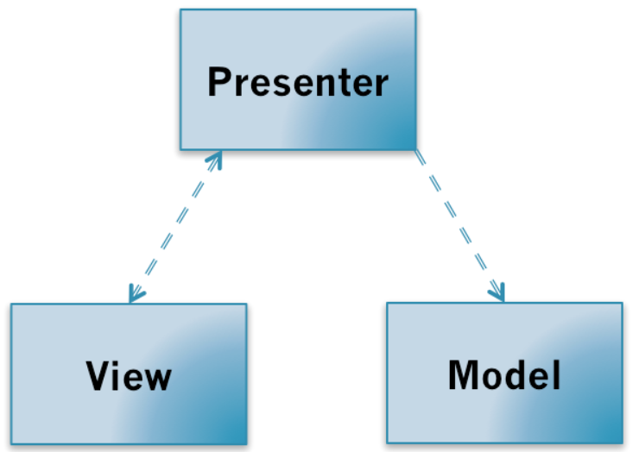
mvp(Passive View)
和MVC模式一样，用户对View的操作都会从View交移给Presenter。Presenter同样的会执行相应的业务逻辑，并且对Model进行相应的操作；而这时候Model也是通过观察者模式把自己变更的消息传递出去，但是是传给Presenter而不是View。Presenter获取到Model变更的消息以后，通过View提供的接口更新界面。

Slide 12
mvp(Passive View)
View不再负责同步的逻辑，而是由Presenter负责。Presenter中既有业务逻辑也有同步逻辑。
View需要提供操作界面的接口给Presenter进行调用。
对比在MVC中，Controller是不能操作View的，View也没有提供相应的接口；而在MVP当中，Presenter可以操作View，View需要提供一组对界面操作的接口给Presenter进行调用；Model仍然通过事件广播自己的变更，但由Presenter监听而不是View。

Slide 13
mvp(Passive View)
优点：
便于测试。Presenter对View是通过接口进行，在对Presenter进行不依赖UI环境的单元测试的时候。可以通过Mock一个View对象，这个对象只需要实现了View的接口即可。然后依赖注入到Presenter中，单元测试的时候就可以完整的测试Presenter业务逻辑的正确性。View可以进行组件化。在MVP当中，View不依赖Model。这样就可以让View从特定的业务场景中脱离出来，可以说View可以做到对业务逻辑完全无知。它只需要提供一系列接口提供给上层操作。这样就可以做到高度可复用的View组件。
缺点：
Presenter中除了业务逻辑以外，还有大量的View->Model，Model->View的手动同步逻辑，造成Presenter比较笨重，维护起来比较困难。

Slide 14
Mvvm
Notes:
MVVM可以看作是一种特殊的MVP（Passive View）模式，或者说是对MVP模式的一种改良。

Slide 15
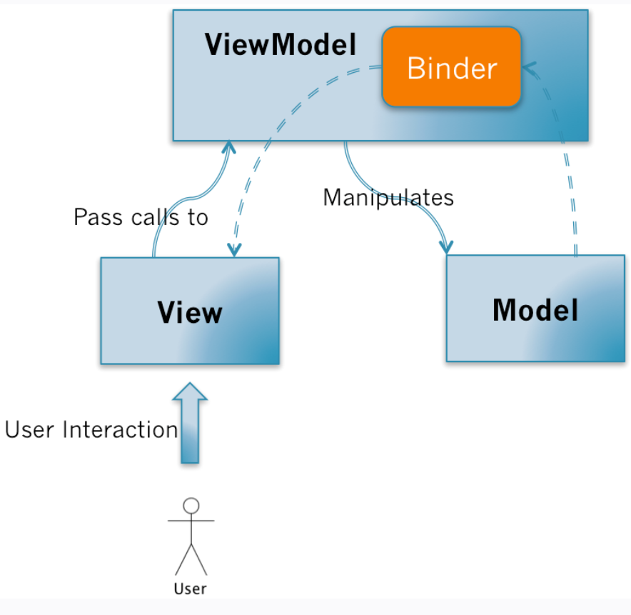
mvvm
MVVM的调用关系和MVP一样。但是，在ViewModel当中会有一个叫Binder，或者是Data-binding engine的东西。以前全部由Presenter负责的View和Model之间数据同步操作交由给Binder处理。你只需要在View的模版语法当中，指令式地声明View上的显示的内容是和Model的哪一块数据绑定的。当ViewModel对进行Model更新的时候，Binder会自动把数据更新到View上去，当用户对View进行操作（例如表单输入），Binder也会自动把数据更新到Model上去。这种方式称为：Two-way data-binding，双向数据绑定。可以简单而不恰当地理解为一个模版引擎，但是会根据数据变更实时渲染。
Notes:
也就是说，MVVM把View和Model的同步逻辑自动化了。以前Presenter负责的View和Model同步不再手动地进行操作，而是交由框架所提供的Binder进行负责。只需要告诉Binder，View显示的数据对应的是Model哪一部分即可。

Slide 16
mvvm
优点：
提高可维护性。解决了MVP大量的手动View和Model同步的问题，提供双向绑定机制。提高了代码的可维护性。
简化测试。因为同步逻辑是交由Binder做的，View跟着Model同时变更，所以只需要保证Model的正确性，View就正确。大大减少了对View同步更新的测试。
缺点：
对于大型的图形应用程序，视图状态较多，ViewModel的构建和维护的成本都会比较高。
数据绑定的声明是指令式地写在View的模版当中的，这些内容是没办法去打断点debug的。

Slide 17
Vue.js

Slide 18
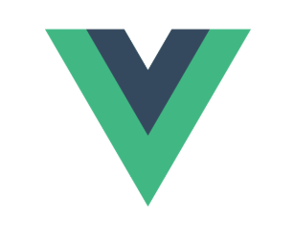
Vue简介
vue-cli + vue2.0 + vuex + vue-router + axios + element-ui
Vue.js是用于构建交互式Web界面的库。
从技术角度讲，Vue.js专注于MVVM模型的ViewModel层。它通过双向数据绑定把View层和Model层连接了起来。
Vue希望通过一个尽量简单的API来提供反应式的数学绑定和可组合，复用的视图组件。它不是一个大而全的框架，它只是一个简单灵活的视图层。
体积小：压缩后33K；
Vue基于虚拟DOM，一种可以预选通过JavaScript进行各种计算，把最终的DOM操作计算出来并优化的技术，由于这个DOM操作属于预处理操作。并没有真实的操作DOM，所以叫虚拟DOM。

Slide 19
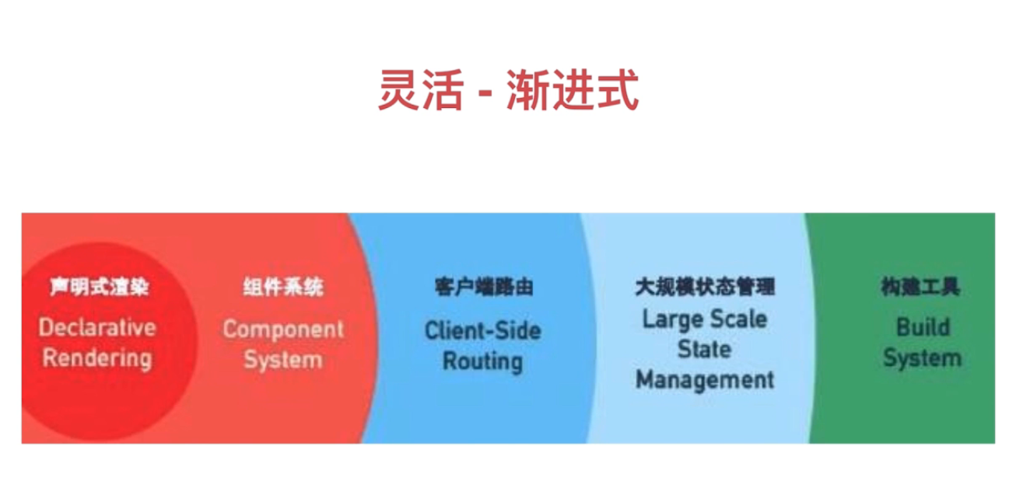
渐进式框架
Vue就比较自由了你想把你的页面分的更加具体，分成更小的可控单元，那就用组件系统其他可以不用。
Notes:
当我们要用Angular框架时要知道它是强主张的，必须要遵循以下三条规则：
必须使用它的模块机制
必须使用它的依赖注入
必须使用它的特殊形式定义组件（这一点每个视图框架都有，难以避免）
而React的主张主要是函数式编程的理念，比如说，你需要知道什么是副作用，什么是纯函数，如何隔离副作用。它的侵入性看似没有Angular那么强，主要因为它是软性侵入。

Slide 20
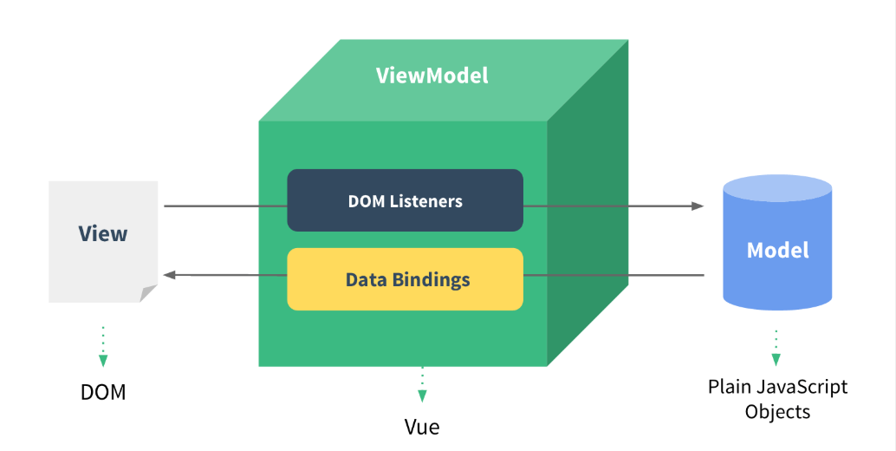
Vue和MVVM模式

Slide 21
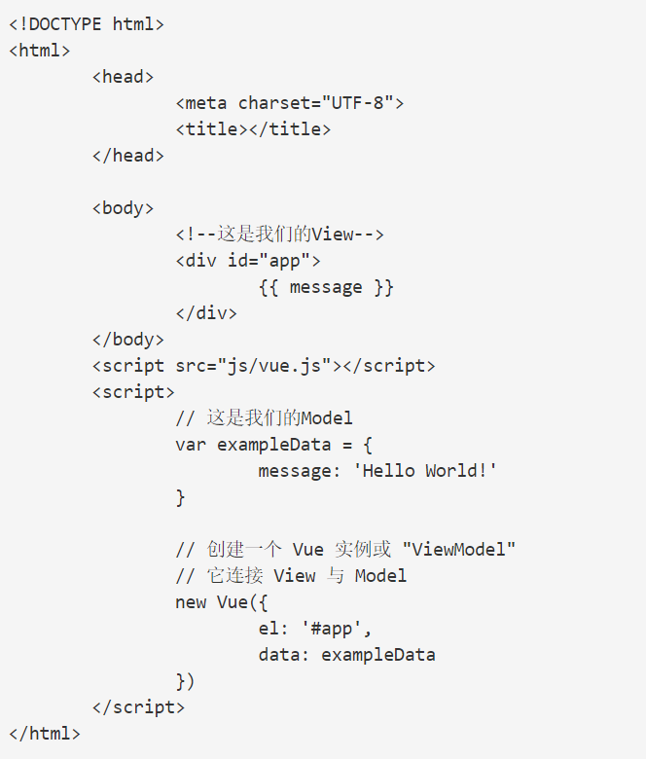
Vue实例：购物

Slide 22
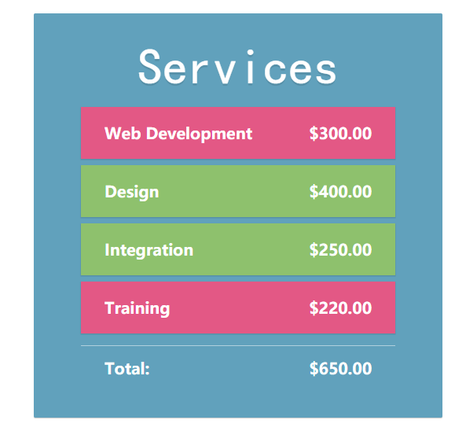
Vue实例：购物

Slide 23
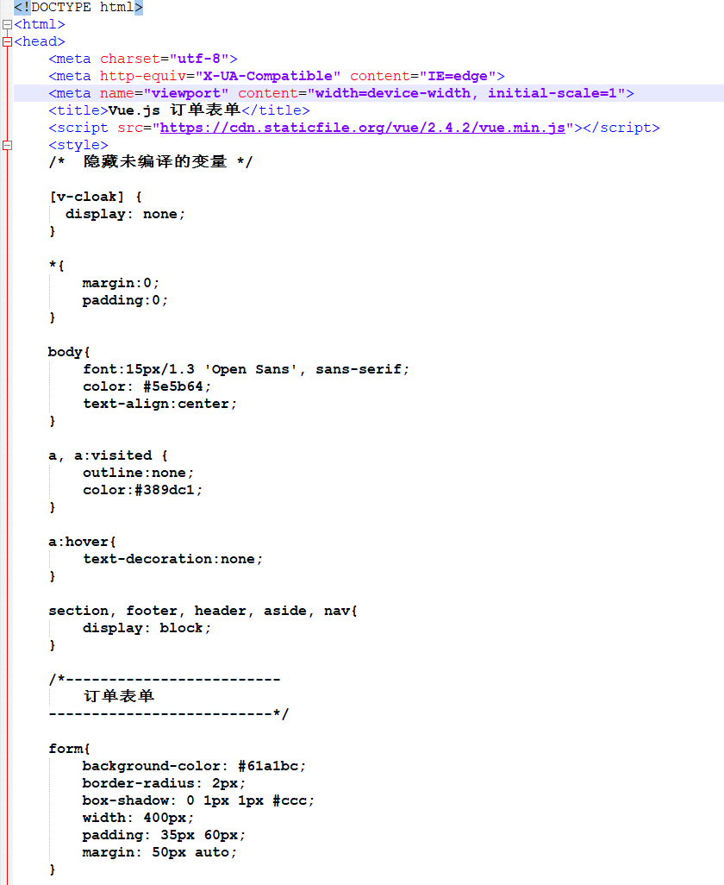
Vue实例：购物

Slide 24
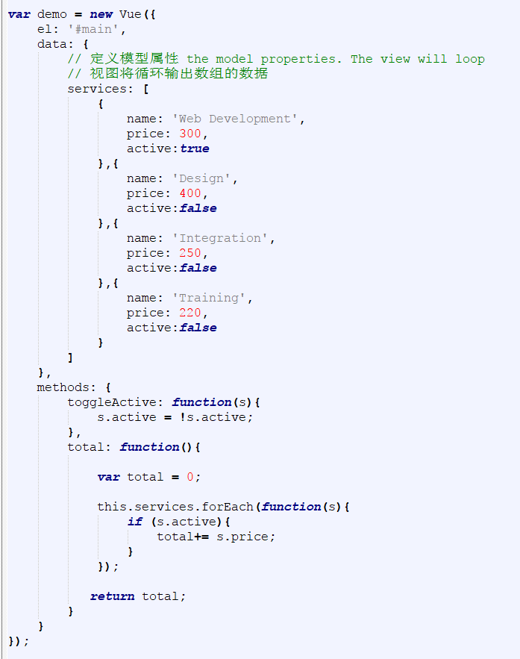
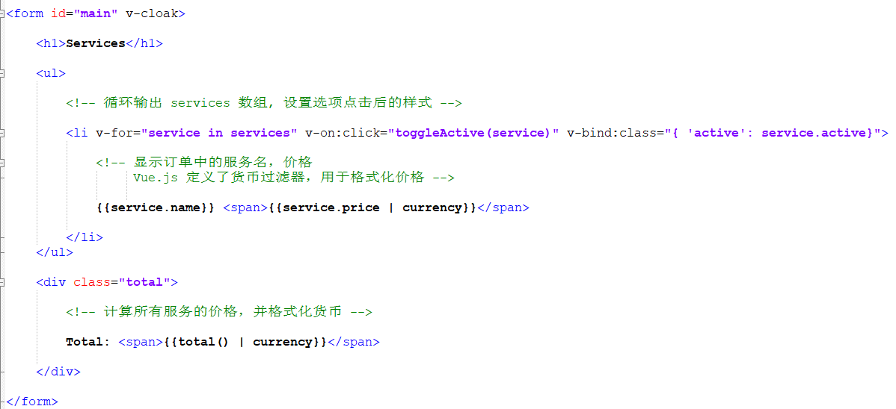
Vue实例：购物

Slide 25
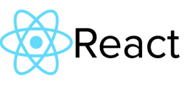
React简介
React 起源于 Facebook 的内部项目，因为该公司对市场上所有 JavaScript MVC 框架，都不满意，就决定自己写一套，用来架设Instagram 的网站。做出来以后，发现这套东西很好用，就在2013年5月开源了。
* 视图层 ** React（component 、props、state)*
* 控制层 ** Redux connect,Redux Reducer(DBObj->ViewObj->state)
* 模型层 ** Mangaer层 ->ManagerService -> ORM(DBObj)

Slide 26
在Express 中实现mvc

Slide 27
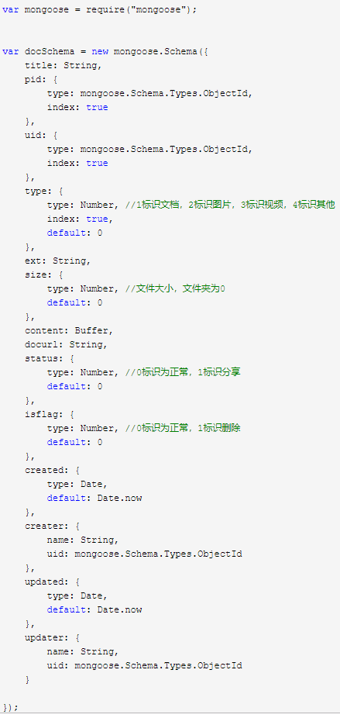
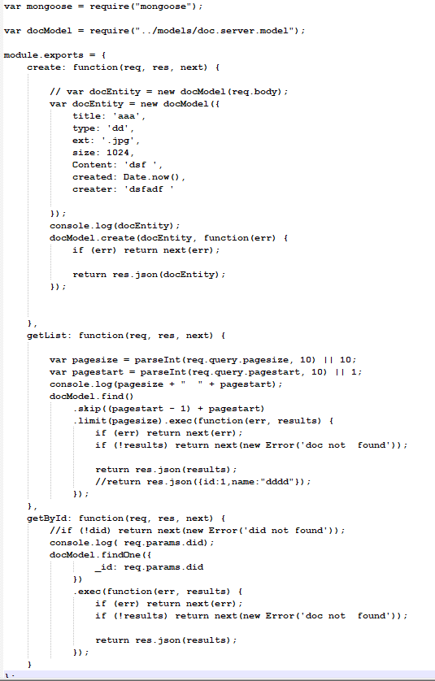
Express实现mvc

Slide 28
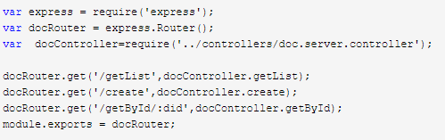
Express实现mvc
1、用户发起请求，http://www.xxxxx.club/doc/getList
2、node server，发现这个app已经设置了doc的路由
3、然后node server，解析docRoute，定位到./app/routes/doc.server.route.js里面到详细。
4、根据详细路由，然后指定控制器里面到具体操作，例如：docRouter.get('/getList',docController.getList);，
5、进入控制器，执行getList操作。
6、若getList操作涉及model层，则调用model层相关数据结构。
6、然后由控制器将数据返回给用户。

